Slide 1
Bonjour!
mercredi, le quinze février

Slide 2
Travail de cloche
Translate into French: Yesterday, Justin spoke to Celine who bought a hippopotamus at the store to the left of the school.

Slide 3
Bonjour!
mercredi, le quinze février
un moment de culture francophone
le complément d’objet indirect
les pronoms qui remplace le COI
la révision
The students will be able to use indirect object pronouns.

Slide 4
Pourquoi tombons-nous?
Nous tombons pour apprendre comment se lever.

Slide 5
Sommes-nous prêts?
Nous sommes prêts !

Slide 6
Part of the French novel Le comte de Monte Cristo by Alexandre Dumas takes place at the Chateau d’If, located in the harbor of Marseille. M. Gerson took this picture of the Chateau d’If shortly before being attacked by La Mouette Tueuse.

Slide 7
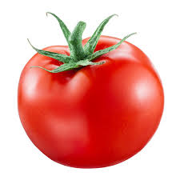

Slide 8
Bob La Tomate

Slide 9
Bob donne un hippopotame à la chanteuse.

Slide 10
Bob donne un hippopotame à la chanteuse.

Slide 11
le sujet
Bob donne un hippopotame à la chanteuse.

Slide 12
Bob donne un hippopotame à la chanteuse.

Slide 13
le verbe
Bob donne un hippopotame à la chanteuse.

Slide 14
Bob donne un hippopotame à la chanteuse.

Slide 15
Complément d’Objet Direct (COD)
Bob donne un hippopotame à la chanteuse.

Slide 16
Bob donne un hippopotame à la chanteuse.

Slide 17
Complément d’Objet Indirect (COI)
Bob donne un hippopotame à la chanteuse.

Slide 18
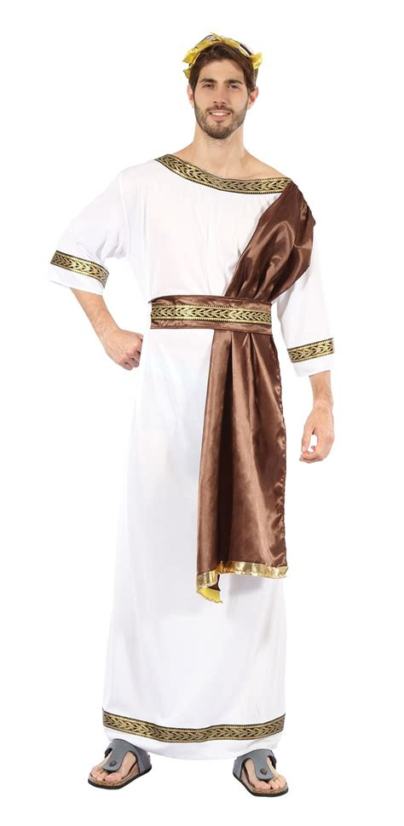

Slide 19
indirect object
dative case
verbs of giving, showing, telling

Slide 20
Bob donne un hippopotame à la chanteuse.
Bob donne un hippopotame à la chanteuse.
Bob lui donne un hippopotame.

Slide 21
Bob donne un cadeau à Paul.
Je suis Paul!
Bob me donne un cadeau.
Bob dit du bon bavardage à Madeleine.
Tu es Madeleine!
Bob te dit du bon bavardage.
Bob La Tomate montre un ananas à Bob L’Éponge.
C’est Bob L’Éponge.
Bob lui montre un ananas.

Slide 22
M. La Tomate donne un cadeau à Paul et à moi.
Il nous donne un cadeau.
M. La Tomate dit la verité à Madeleine et à toi.
Il vous dit la verité.
M. La Tomate montre un ananas à Bob L’Éponge et à Patrick Étoile.
Il leur montre un ananas.

Slide 23
lui is used to replace an indirect object which is singular
leur is used to replace an indirect object which is plural
The indirect object pronoun leur is completelty separate from the possessive adjectives leur and leurs.
There is no gender distinction for indirect object pronouns!

Slide 24
Bob La Tomate lui a donné un hippopotame
M. La Tomate ne m’a pas donné un hippopotame.
M. La Tomate va me donner un hippopotame.

Slide 25
Qu’est-ce que tu as prêté à Céline?
Que’est-ce qu tu lui as prêté?
Qu’est-ce que tu as chanté à Justin et à Céline?
Qu’est-ce que tu leur as chanté?
Notes:
.

Slide 26
Révisions!!!
Verbs which take indirect objects are verbs of…
What are the indirect object pronouns?
1st person singular 1st person plural
2nd person singular 2nd person plural
3rd person singular 3rd person plural
Is leurs an indirect object pronoun?
What is it?

Slide 27
Devoirs

Slide 28
Billet de sortie
Write a sentence in French which tells about someone giving somethihg to somebody else.
In the French sentence you just wrote: indicate the subject, verb, direct object, and indirect object.
Rewrite the sentence replacing the indirect object with the appropriate indirect object pronoun.

